Slide 1
Nume echipa : Sacalii Nume magazine online: Casa cu prajituri
Proiect realizat de : Paizan Dragos
Piriiala Codrin
Teodorescu Oana
Salariu Theona
Grupa : IE31

Slide 2
Adresa URL a magazinului online : https://casacuprajituri.myshopify.com/
Date de conectare la admin Shopify:
Email: dragos1paizan@gmail.com
Parola : sacalii2000

Slide 3
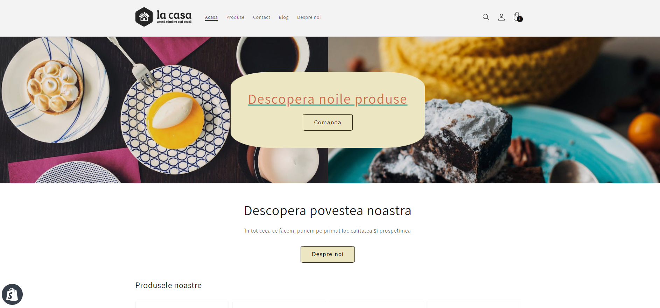
Informatii magazin

Slide 4
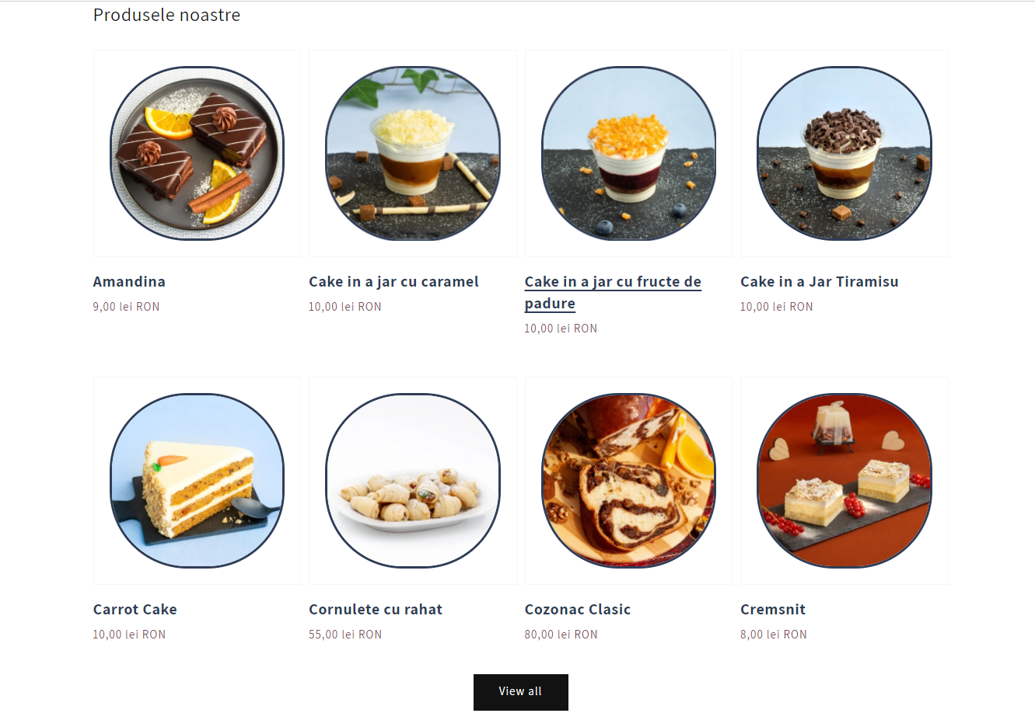
Am creat un magazine online de prajituri denumit “Casa cu Prajituri” . Acesta ofera o gama larga de produse, structurat pe mai multe categorii precum: “De sezon”, “Prajituri”, “Torturi”

Slide 5
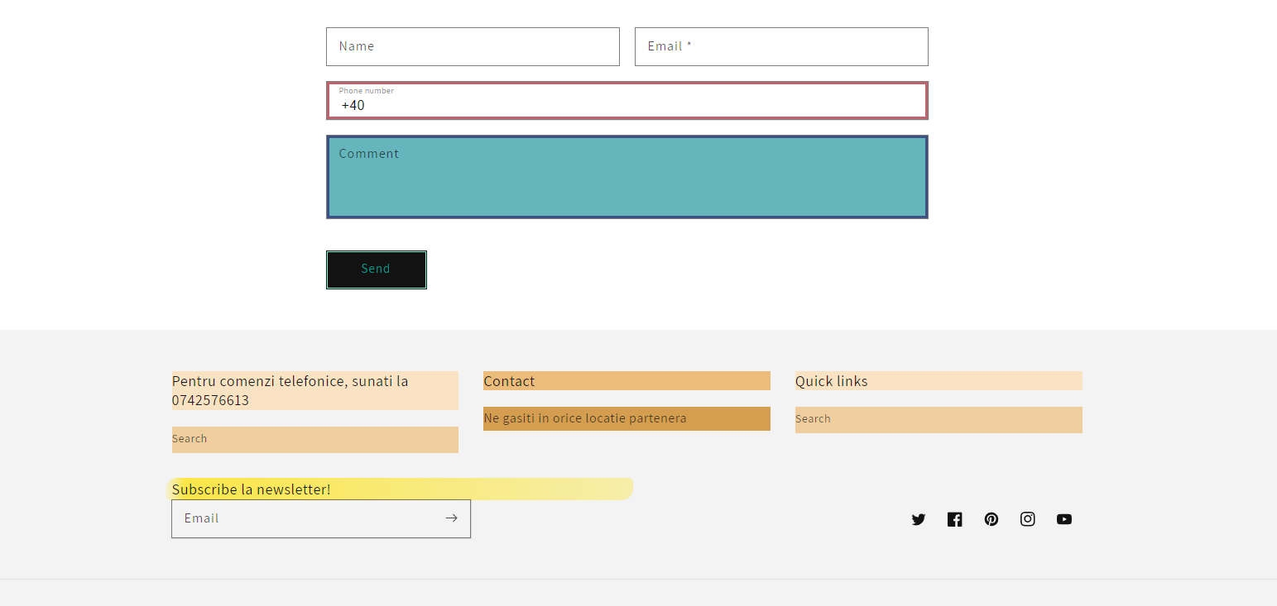
Magazinul nostru ofera mai multe pagini: ‘Acasa’, ‘Produse’, ‘Contact’, ‘Blog’, ‘Despre noi’. De asemenea, oferim clientilor posibilitatea de a lua legatura cu magazinul nostru, fie printr-un formular de contact, fie prin telefon sau email.

Slide 6
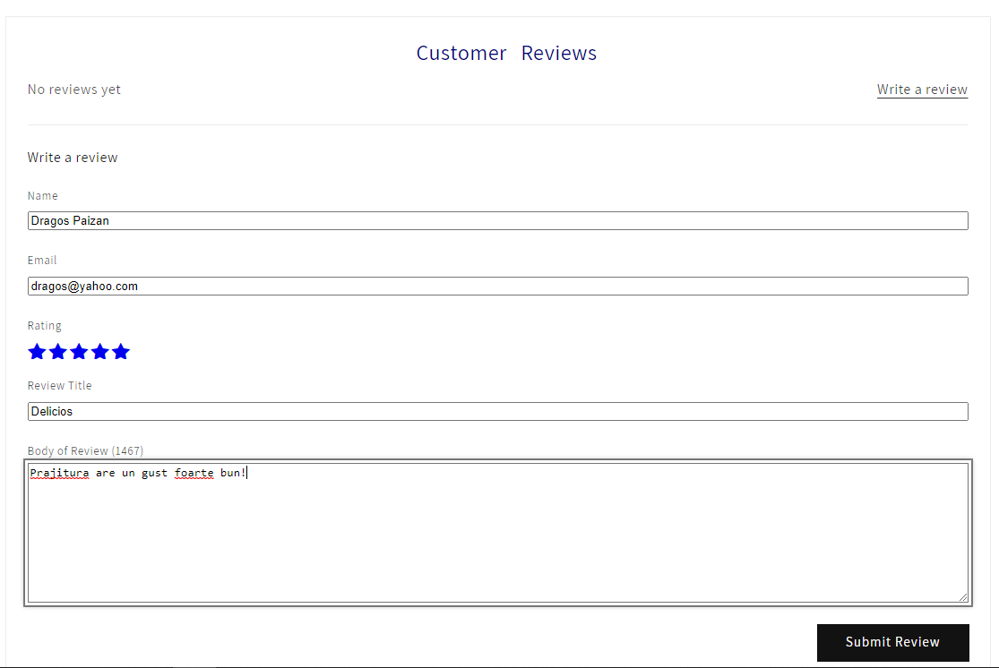
Paizan Dragos
Am implementat aplicatia ‘Product reviews’ pentru a obtine feedback de la client si pentru a ne imbunatati produsele.

Slide 7
CSS
#buton2:hover{
background-color:#B22222;
color:white;
}
#shopify-section-template--14341144510508__main > div > div > div.elementor-element.elementor-element-725428e.elementor-widget.elementor-widget-heading > div > span > span > a:nth-child(5)
{
text-shadow: 2px 2px #111111;
color:#E86F68;
text-shadow: 1px 1px 2px black, 0 0 25px green, 0 0 5px blue;
}
#buton1{
padding:3px;
width:260px;
height:140px;
border-radius:5%;
background-color:#98FB98;
font-weight:900;
font-family:Verdana
}
.button--primary{
border-radius:5%;
background-color:#ECE6C2;
color:black;
font-family:Verdana;
}
#ContactForm > div.contact__button > button
{
border-color: #7FFFD4;
color: #059B8B;
background-image: -webkit-linear-gradient(45deg, #7FFFD4 50%, transparent 50%);
background-image: linear-gradient(45deg, #7FFFD4 50%, transparent 50%);
background-position: 100%;
background-size: 300%;
-webkit-transition: background 300ms ease-in-out;
transition: background 300ms ease-in-out;
}

Slide 8
JavaScript
1. document.querySelector("#ContactForm-name").addEventListener('click',
function(e){prompt("Introduceti codul de reducere PROMO20 pentru 20% reducere") alert("Codul a fost aplicat")})
2. window.onkeyup = keyup;
var inputTextValue;
function keyup(e)
{inputTextValue = e.target.value;
console.log(inputTextValue) }
3. document.getElementById('para1').addEventListener('mouseover', function()
{document.getElementById('para1').innerHTML="<h1 id='schimbare'>Magazinele sunt in centru orasului</h1>“} )
4. document.getElementById('buton2').addEventListener('click', arataCod)
function arataCod(){
document.getElementById('buton2').innerHTML="<p>COD :<br> NOTA 10</p>“ }
5. document.getElementById('buton1').addEventListener('click',
function(){ document.getElementById('buton1').innerHTML=Date(); })

Slide 9
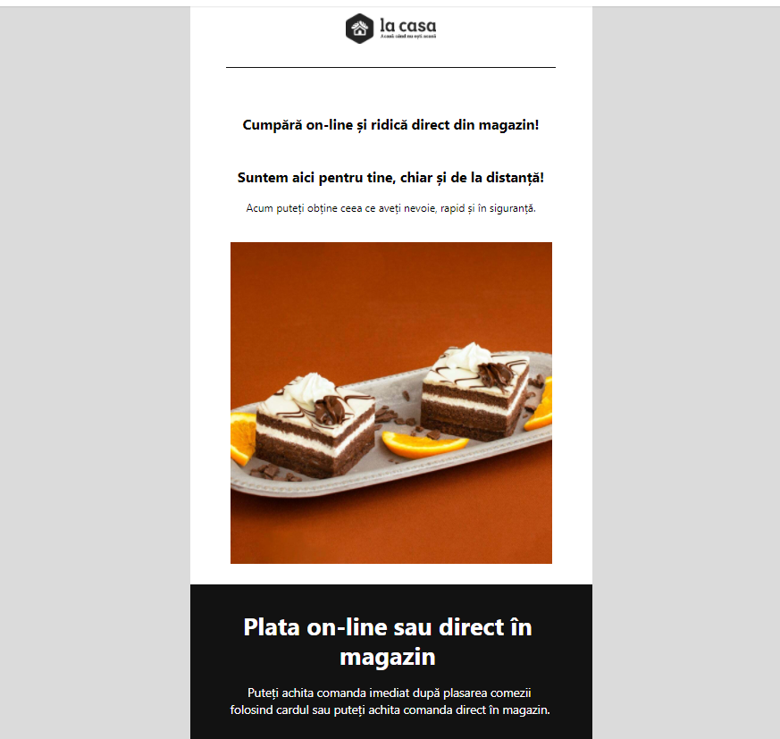
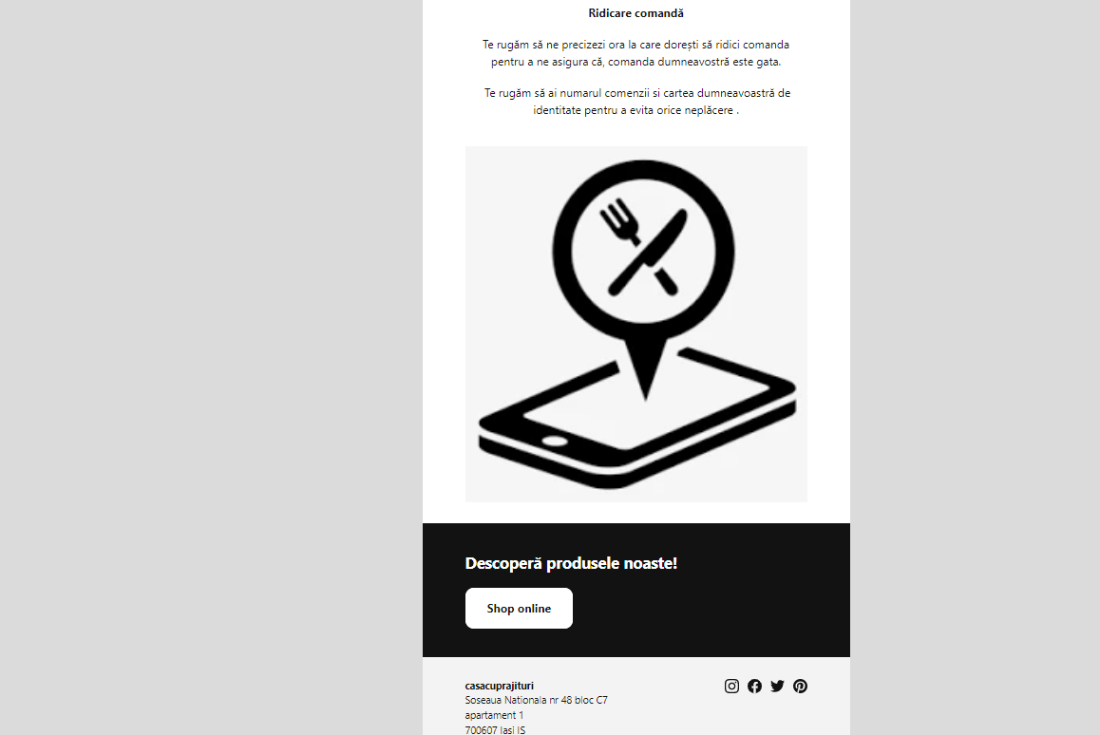
Oana Teodorescu
Oana Teodorescu
Am implementat aplicatia ‘Shopify Email’ pentru a ne ține clienții la curent cu ultimele noutăți și cu ofertele și reducerile noastre.

Slide 10
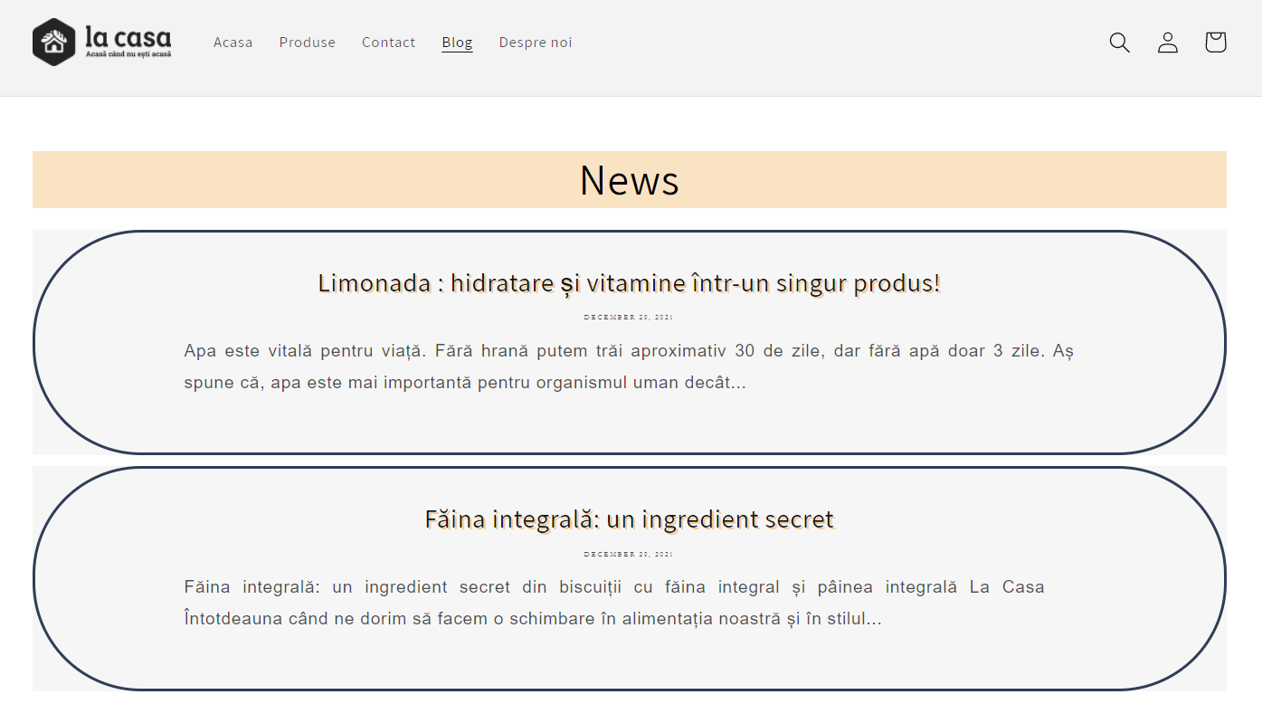
CSS
BLOG
Am centrat titlul si am modificat culoarea titlului paginii.
.title--primary {
background-color:#fae3c3;
color:black;
text-align: center;}
Am bordat, centrat si am modificat titlurile articolelor de pe blog.
#Article-558872985644
{text-shadow: 2px 2px #f0cd9c;
text-align: center;}
#shopify-section-template--14341144576044__main > article
> div.article-template__content.page-width.page-width--narrow.rte >
p:nth-child(1) > span > img
{ border: 2px solid #f2de8d;
padding: 2px;}

Slide 11
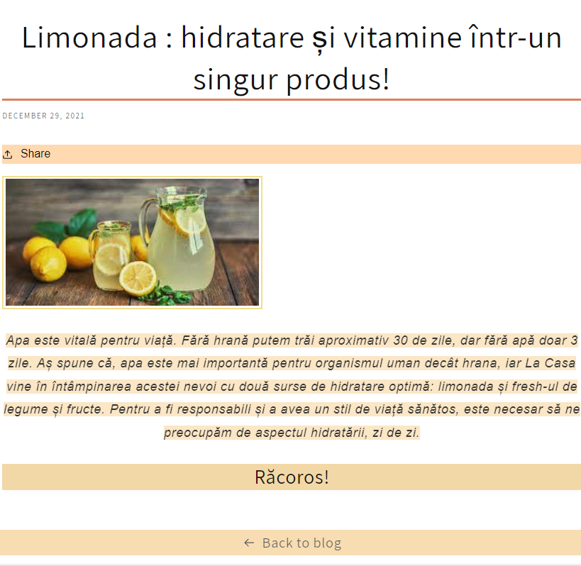
Am bordat titlurile si imaginile din articole.
.article-template__title{
border-bottom-style: solid;
border-bottom-color: #d49d50;
text-align: center;}
#shopify-section-template--14341144576044__main > article > div.article-template__content.page-width.page-width--narrow.rte > p:nth-child(1) > span > img
{ border: 2px solid #f2de8d;
padding: 2px;}
Am adaugat font si am schimbat opacitatea butonului Share și Back to blog.
.article-template__social-sharing
{ margin-top: 1.3rem;
background-color:#ffd9b0;}
.article-template__link
{background-color:#f5ce90;
opacity: 0.7;}

Slide 12
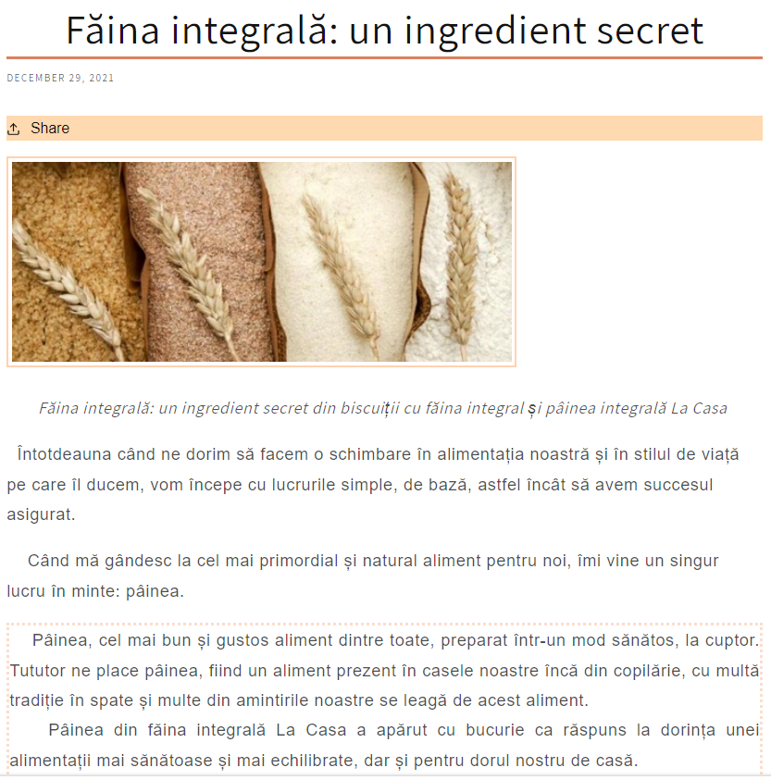
Am bordat si aliniat textul din articol.
#shopify-section-template--14341144576044__main > article > div.article-template__content.page-width.page-width--narrow.rte > p:nth-child(5)
{border-style: dotted;
border-color:#fcddcc;
text-align:justify;
font-family: Arial;}
Modificare dată articole.
#shopify-section-template--14341144707116__main > div > div > div:nth-child(1) > article > a > div > header > span > time
{ font-size: .7rem;
letter-spacing: .12rem;
font-family: Garamond;}

Slide 13
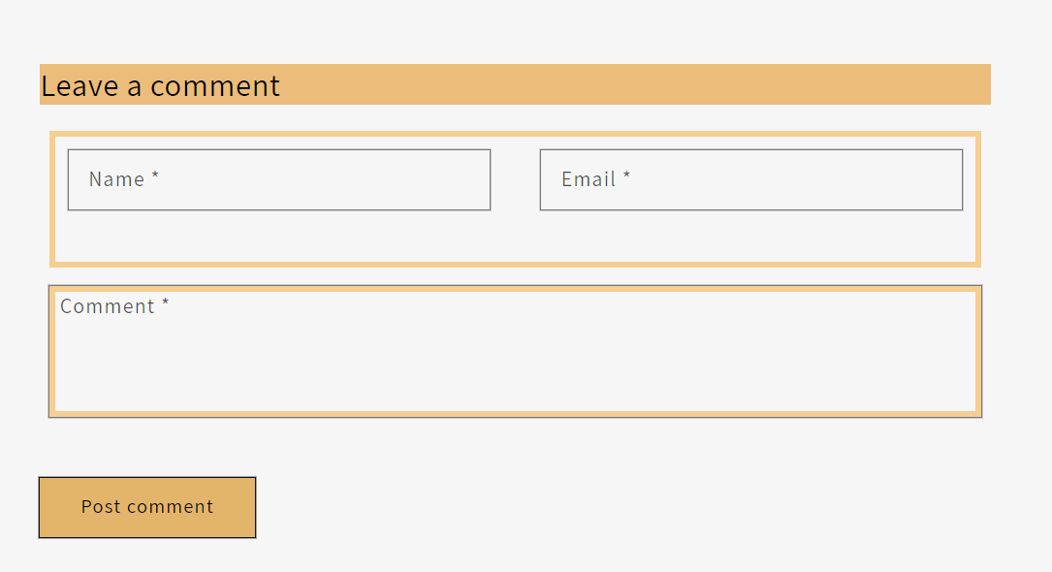
.article-template__comment-wrapper h2
{ color: black;
background-color: #ebbc7a;}
.article-template__comment-fields
{ border: 5px solid #f5ce90;
padding: 10px;
margin: 7px;}
#comment_form > input.button
{color: black;
background-color: #e3b56b;}
#CommentForm-body
{border: 5px solid #f5ce90;
padding:10px;
margin: 7px;}

Slide 14
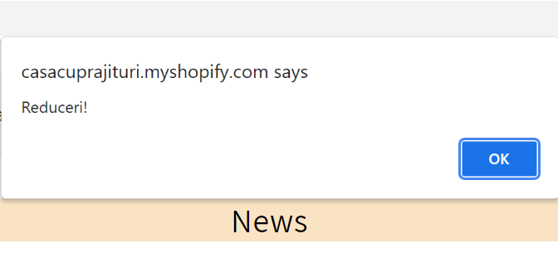
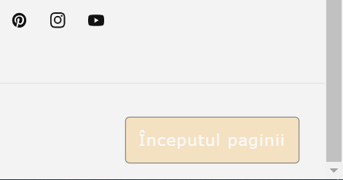
JavaScript
1. Alertă pentu clientii care acceseaza site-ul pentru a le semnala reducerile noastre.
alert("Reduceri!")
2. Un buton care apare in momentul in care dai scroll pe pagina si doresti sa revii la inceput.
var mybutton = document.querySelector("#shopify-section-template--14341144576044__1641255674b245b43a > div > div > div > a")
window.onscroll = function(mybutton) {scrollFunction()};
function scrollFunction()
{ if (document.body.scrollTop > 20 || document.documentElement.scrollTop > 20) {
mybutton.style.display = "block"; }
else
{ mybutton.style.display = "none";} }
function topFunction(mybutton) {
document.body.scrollTop = 0;
document.documentElement.scrollTop = 0;}
3. Schimbarea backgroundului
document.getElementById( "textoana" ).onfocus = function(){
myFunction();
};
function myFunction( ) {
document.getElementById( "textoanat" ).style.background = '#f5ce90';
document.getElementById( "rezultat" ).innerHTML = " Input field lost focus ";
};

Slide 15
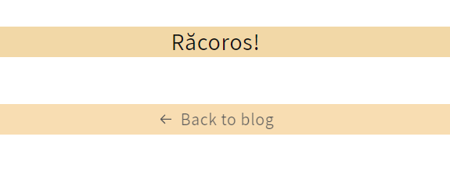
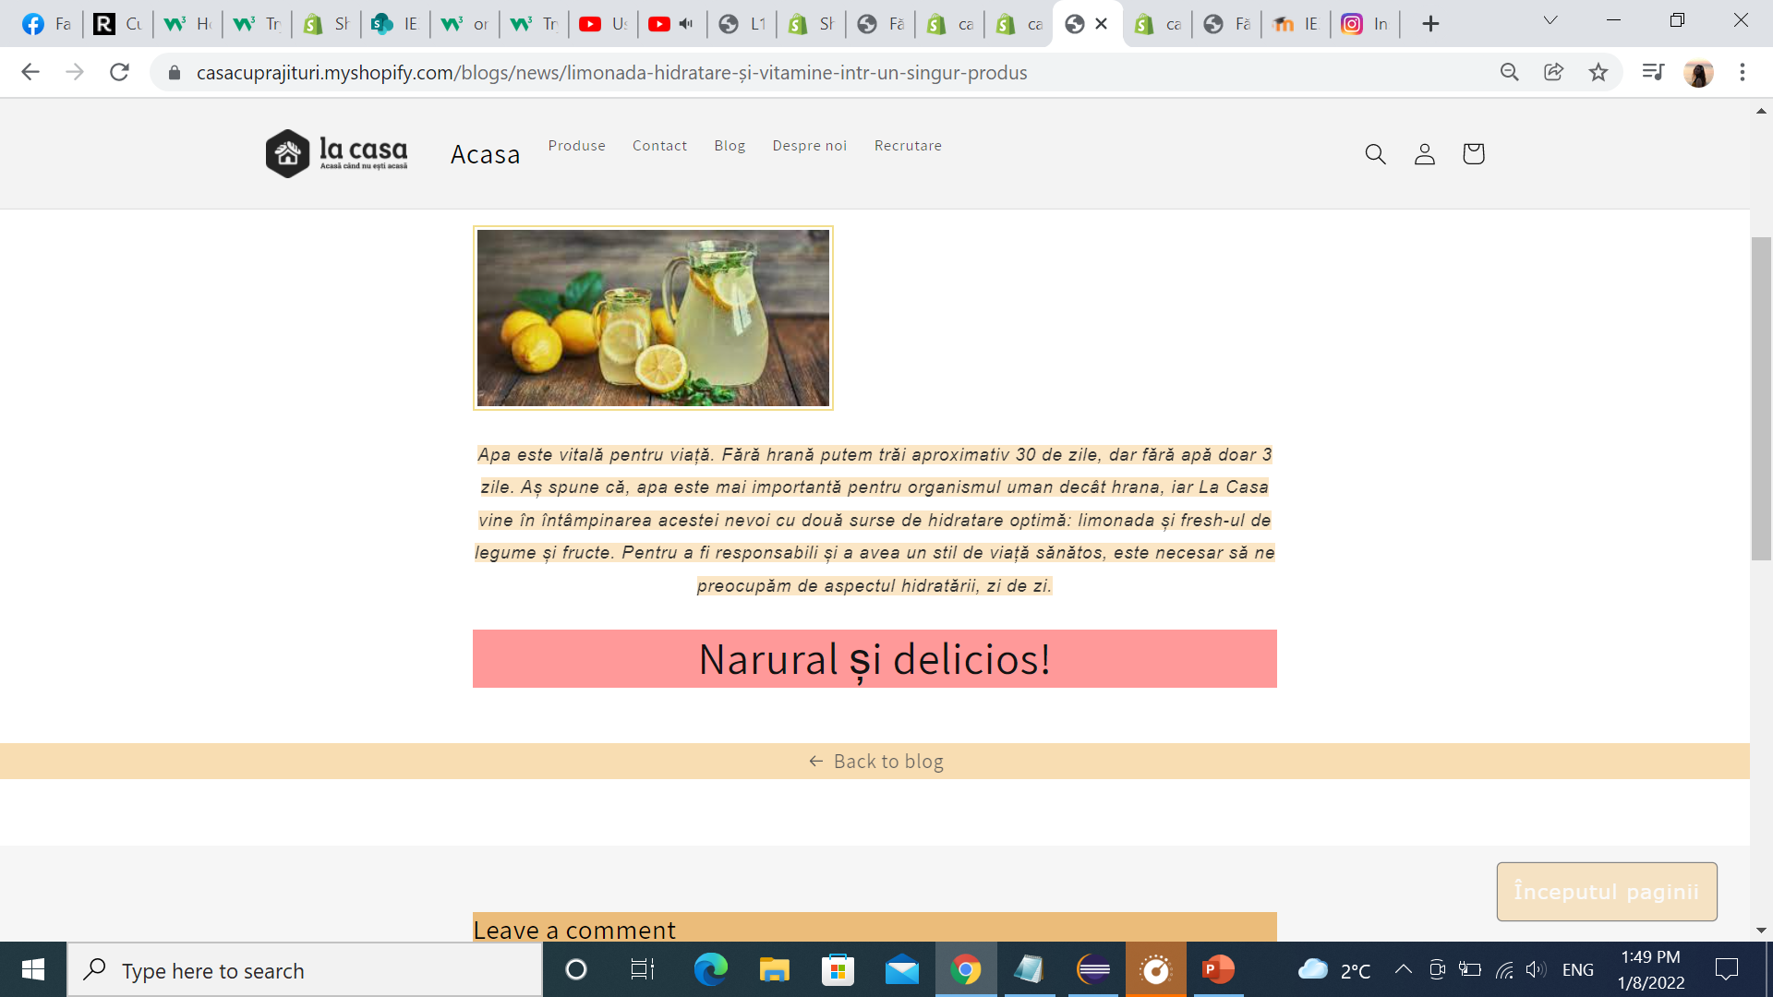
JavaScript
4. Schimbarea butonului.
document.getElementById('oanajsbuton').addEventListener('click', schimbaText)
function schimbaText()
{ document.getElementById('oanajsbuton').innerHTML="<p> HAI LA NOI! </p>"}
5. Schimbarea textului.
document.getElementById('oanajs').addEventListener('mouseover', function()
{ document.getElementById('oanajs').innerHTML="<h1 id='schimbare'>Narural și delicios!</h1>"} )

Slide 16
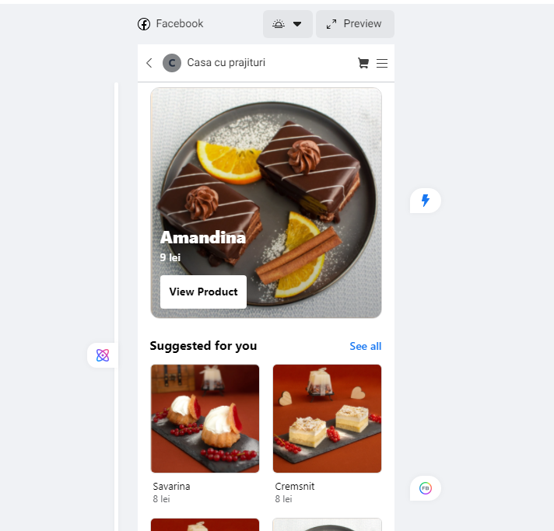
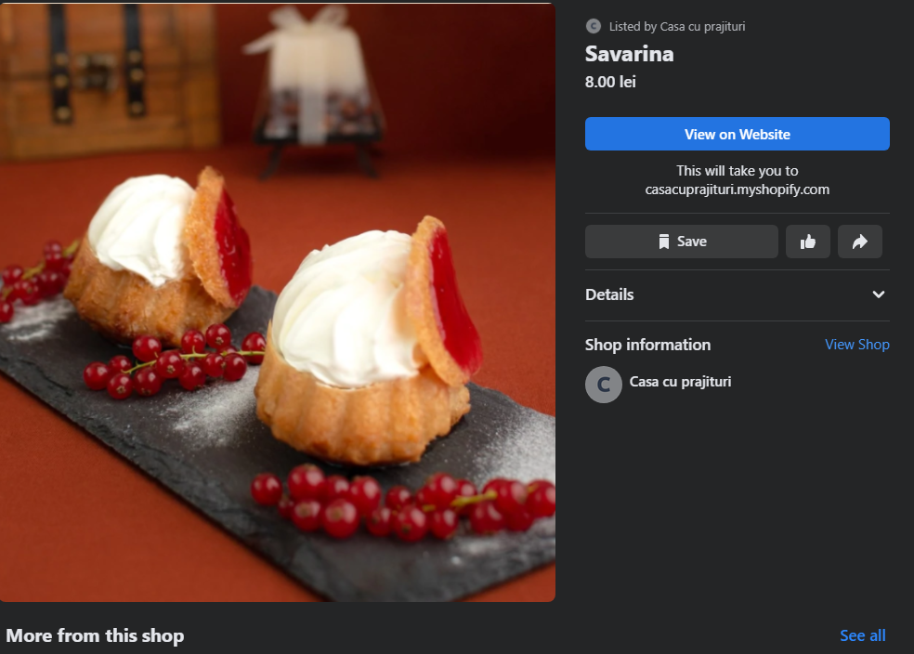
Piriiala Codrin – aplicatia “Facebook Shop”

Slide 17
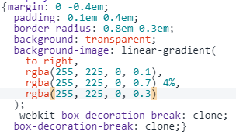


CSS

Slide 18
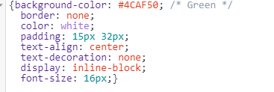

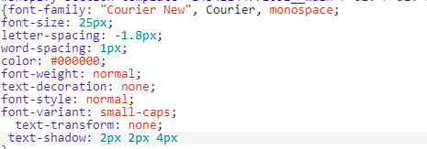
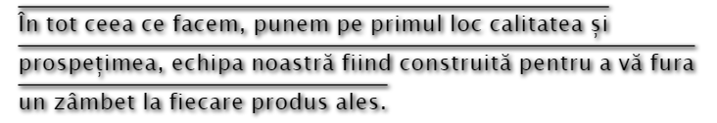
CSS

Slide 19

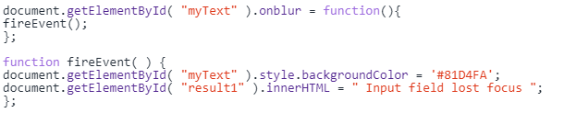
JavaScript
O alerta ce apare o singura data
Onblur –utilizatorul da click in afara spatiului de input

Slide 20
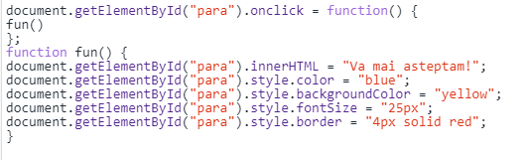
JavaScript
Schimbarea unui paragraf in urma unui click
Schimbarea unui paragraf la hover

Slide 21
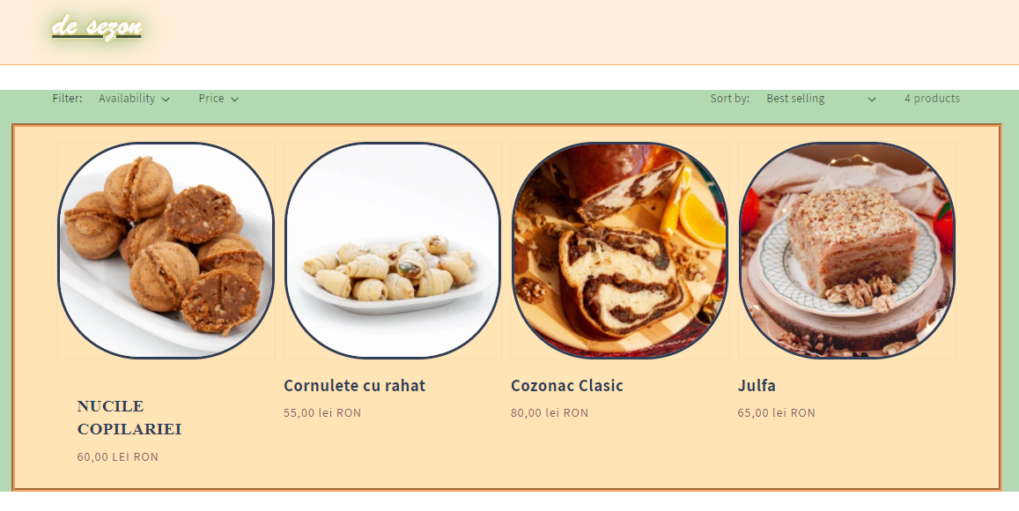
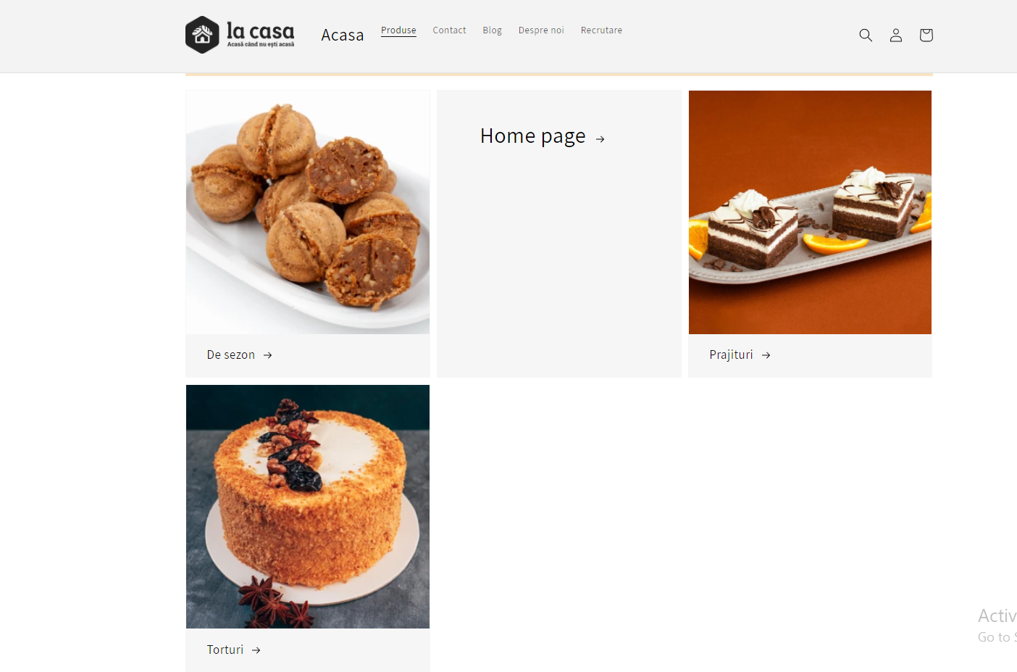
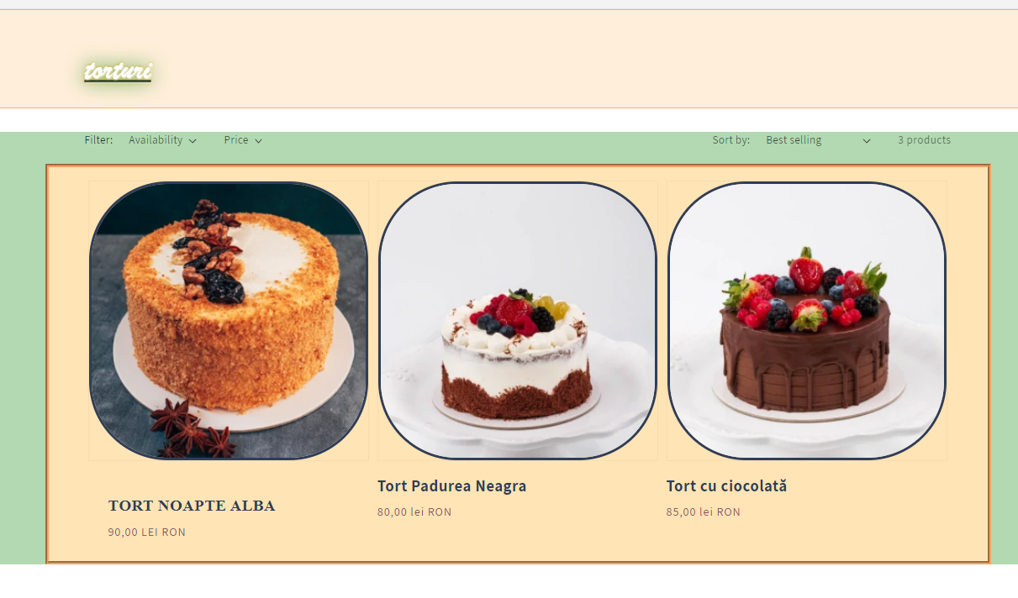
Salariu Theona
Am adaugat colectiile si produse pentru colectiile ”Torturi” si “De sezon”.

Slide 22
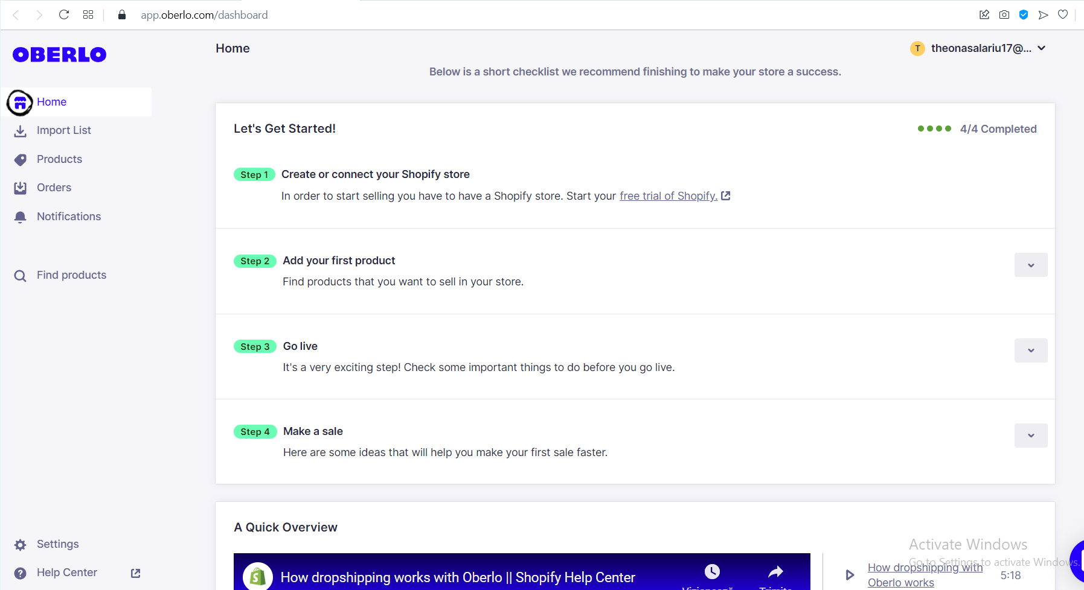
Salariu Theona-aplicatie ,,Oberlo”

Slide 23
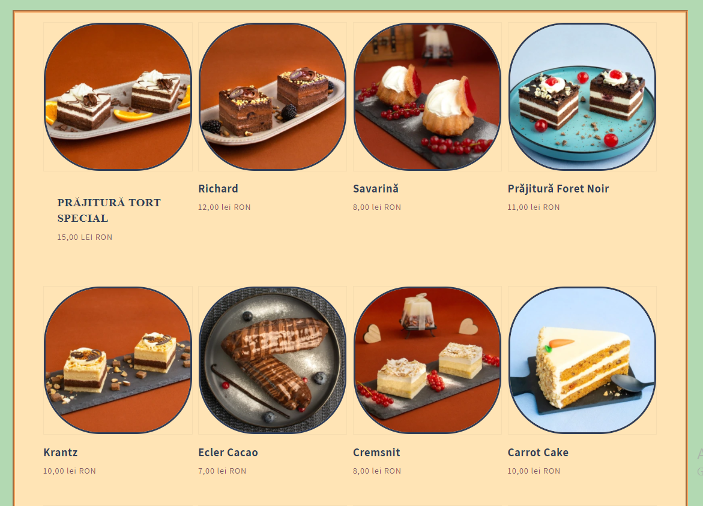
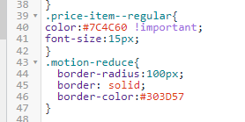
CSS
Schimbarea bordurii pentru fiecare produs
stilizarea textului care reprezinta pretul produsului

Slide 24
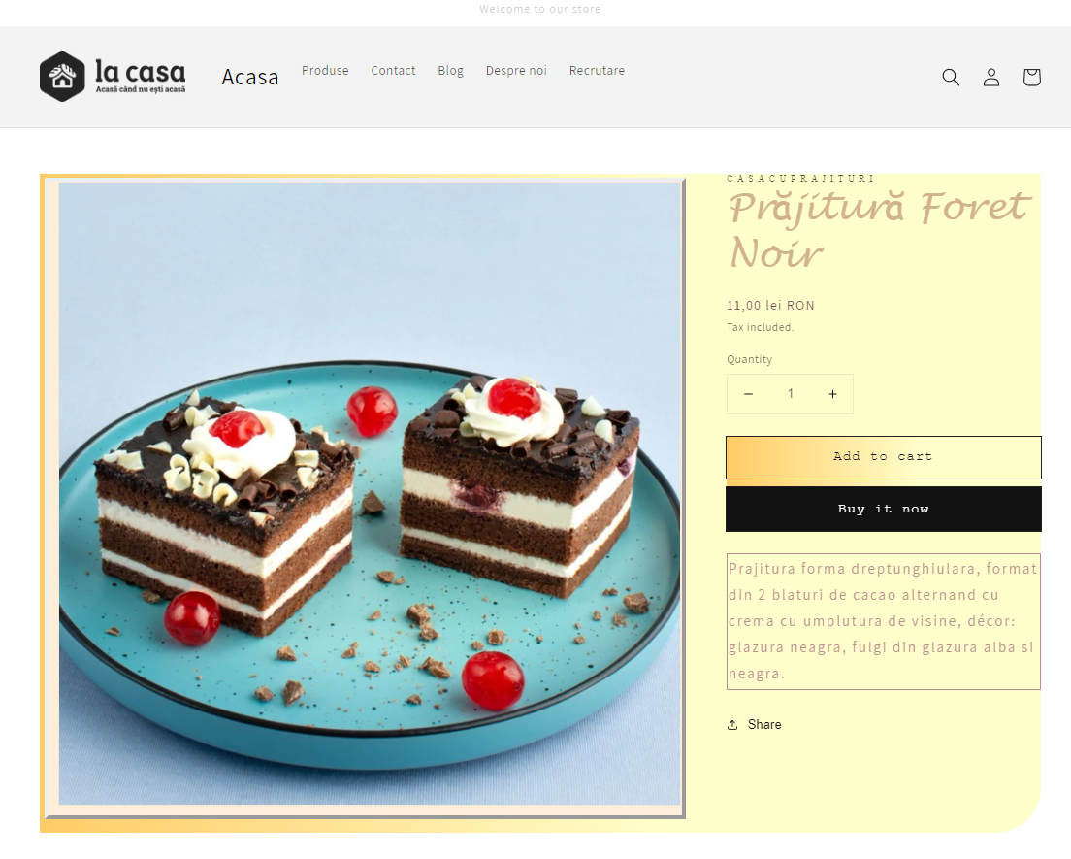
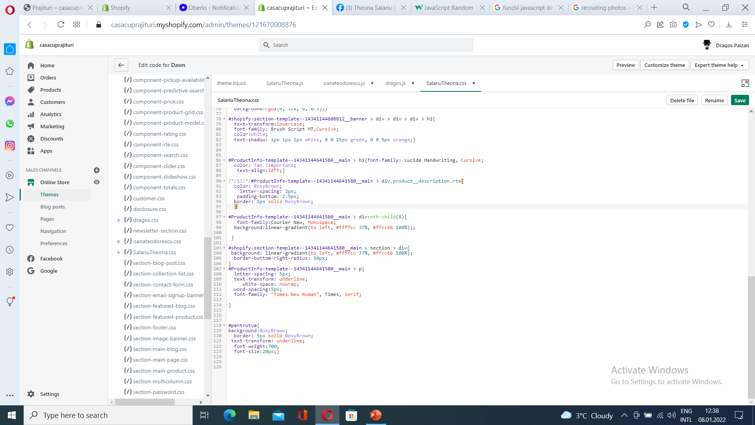
CSS

Slide 25
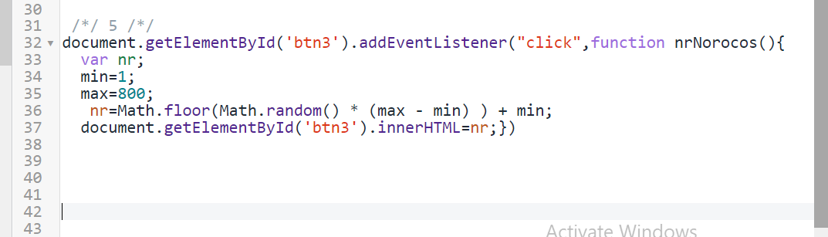
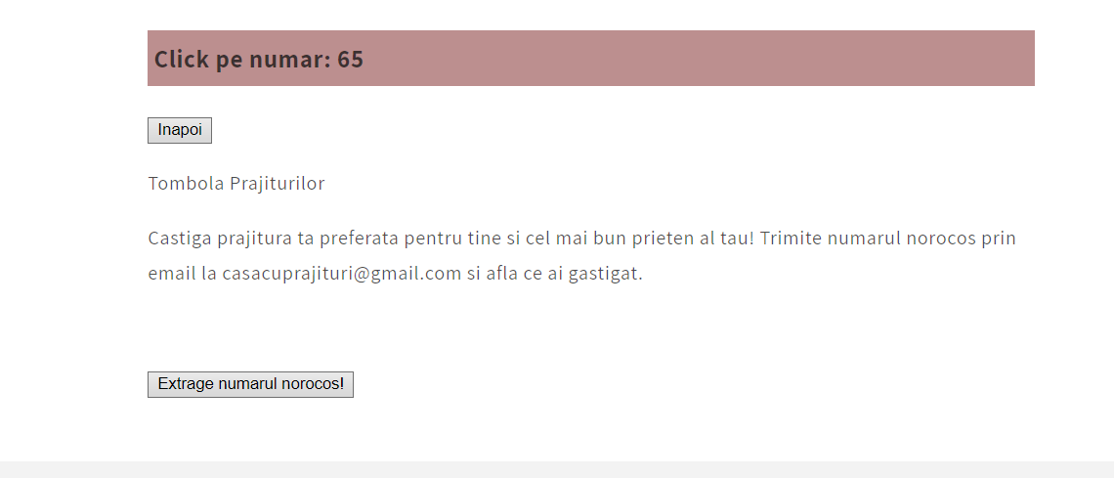
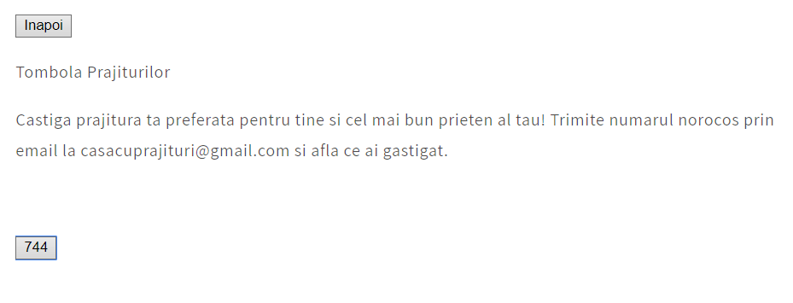
JavaScript
Afisarea unui numar random pentru a participa la tombola dupa apasarea butonului ,,Extrage numarul norocos!”.

Slide 26
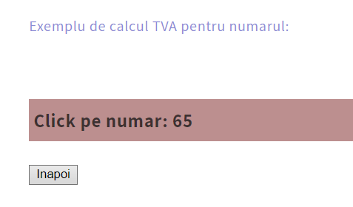
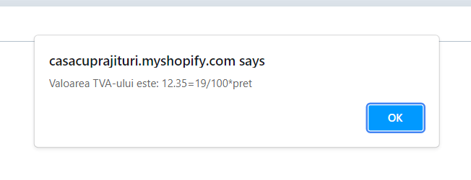
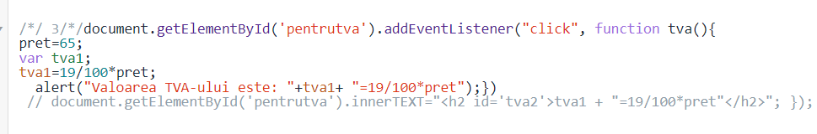
Realizarea unei functii care calculeaza TVA-ul pentru numarul 65. La apasarea textului din caseta roz, se va afisa pe ecran o caseta de tip alert cu rezultatul si cum a fost calculate TVA-ul.
JavaScript

Slide 27
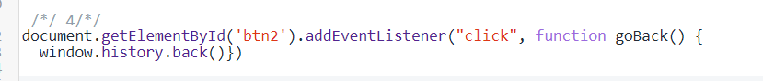
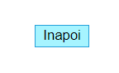
JavaScript
Apasarea butonului ,,Inapoi” va va redirectiona care pagina pe care ati navigat inainte de a intra in pagina ,,Recrutare”

